Slide 1
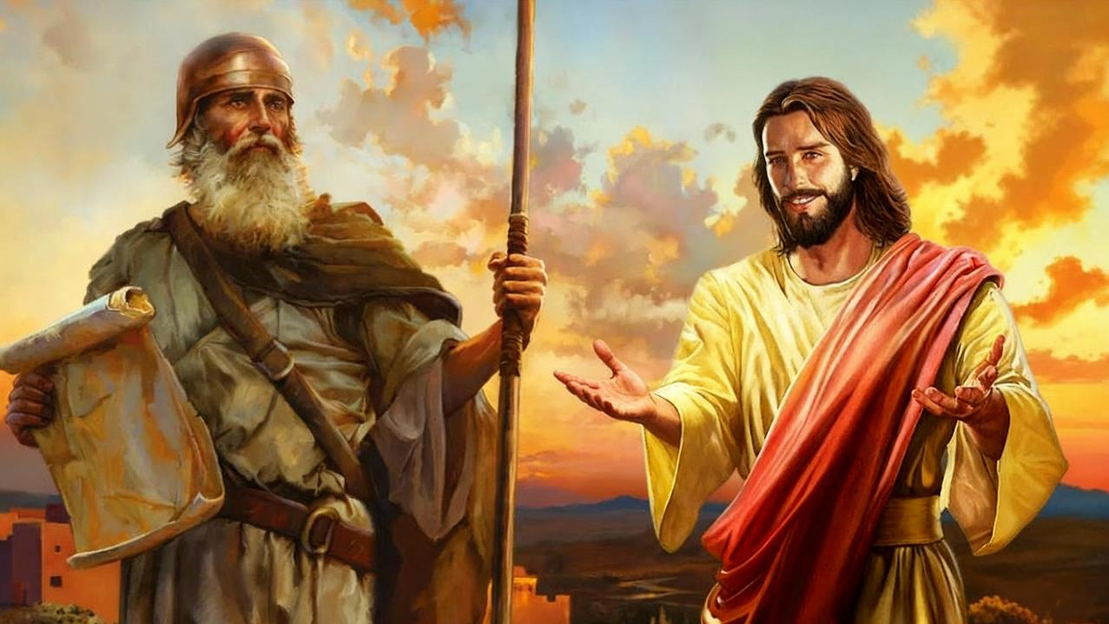
DIE WARE JOSUA
Les 10 vir 6 Desember 2025

Slide 2
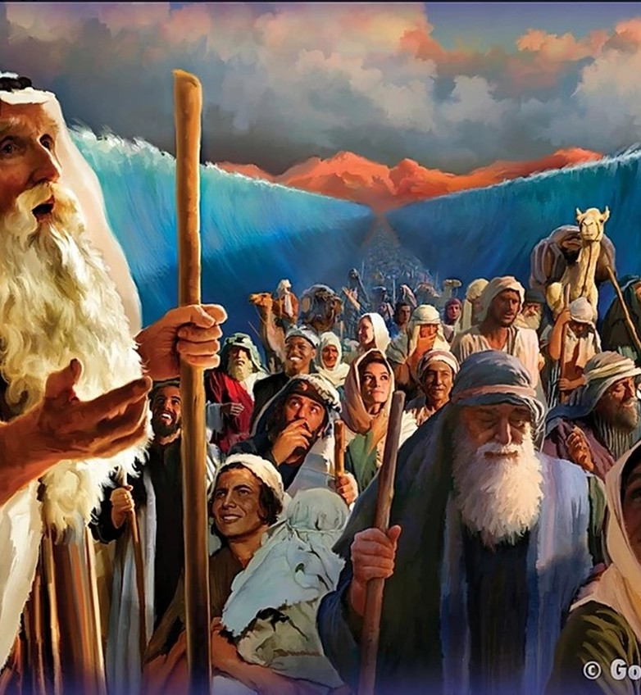
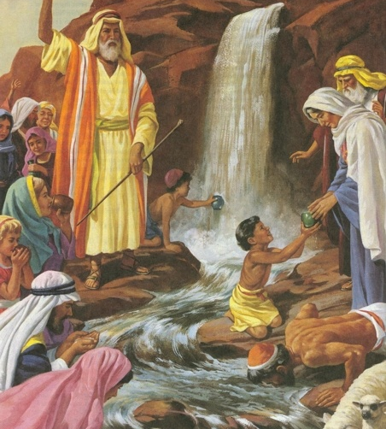
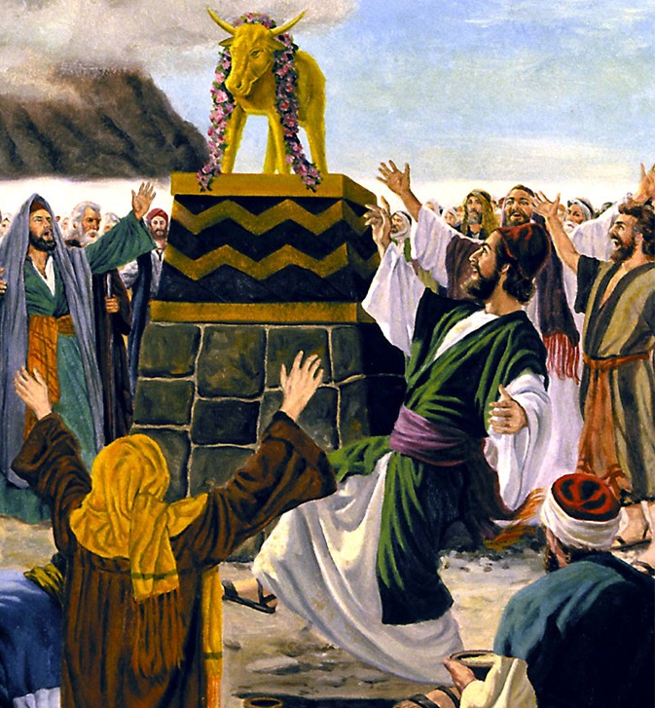
“Maar al hierdie dinge het hulle oorgekom as voorbeelde en is opgeskrywe as ‘n waarskuwing aan ons op wie die eindes van die eeue gekom het” (1 Korinthiërs 10:11)

Slide 3

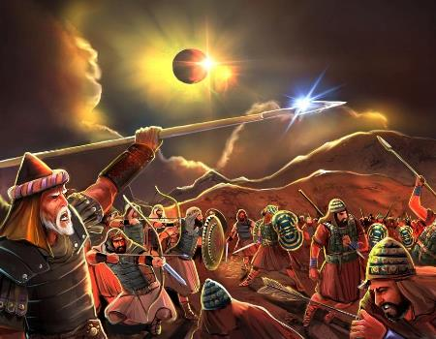
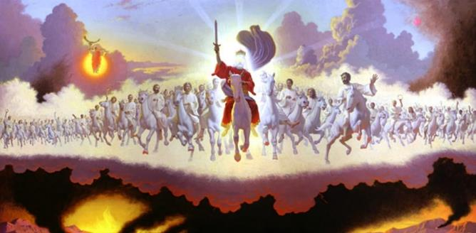







Ons kan die lewe van Josua, beskryf in die Pentateug en in die boek Josua self, op twee verskillende (en aanvullende) maniere lees: as geskiedenis en simbolies.
Om 'n korrekte simboliese interpretasie van die figuur van Josua te maak, moet ons eers die reëls ken wat Bybelse simboliek beheer: tipes en antipes.
Sodra dit gedoen is, sal ons die simboliek van Josua deur die res van die Bybel naspoor om die boodskappe te vind wat God vir ons gelaat het deur Sy Woord in verhouding tot die "simboliese Josua”.
Bybelse simboliek:
Wat is tipologie?
Tipologieklasse
Die simboliek van Josua:
Joshua as 'n tipe
Die antitipe van Joshua
Josua as 'n tipe van die Kerk

Slide 4

BYBELSE SIMBOLIEK

Slide 5


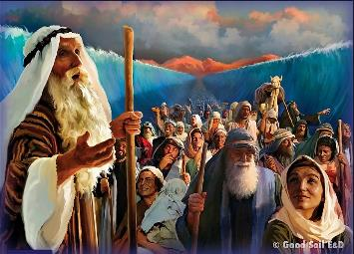
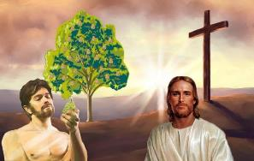
WAT IS TIPOLOGIE?
“Maar al hierdie dinge het hulle oorgekom as voorbeelde en is opgeskrywe as ‘n waarskuwing aan ons op wie die eindes van die eeue gekom het.” (1 Korinthiërs 10:11)
Paulus – en ander Bybelse outeurs – gebruik die woord "tipe" om na 'n historiese figuur of gebeurtenis te verwys wat iets of iemand uit sy eie tyd en/of die toekoms verteenwoordig (genoem 'n "antitipe”).
Byvoorbeeld, Romeine 5:14 praat van Adam as 'n tipe ["figuur" in KJV] "van hom wat sou kom," dit wil sê, van Jesus—die antitipe.
Die tipe
David (Psalm 22:1)
Antitipe-advertensie
'n Nuwe Dawid (Jer. 23:5)
Die antitipe
Jesus (Matt. 27:46)
Die tipe
Offers (Lev. 1:3-5)
Antitipe-advertensie
Lydende Dienaar (Jes. 53:5-7)
Die antitipe
Jesus se dood (Johannes 19:16-18)
Op baie geleenthede vind ons in die Ou Testament 'n aanduiding dat spesifieke karakters of gebeure tipes van iets is wat nog gaan kom. Kom ons kyk na twee voorbeelde:

Slide 6

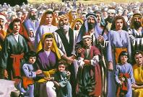
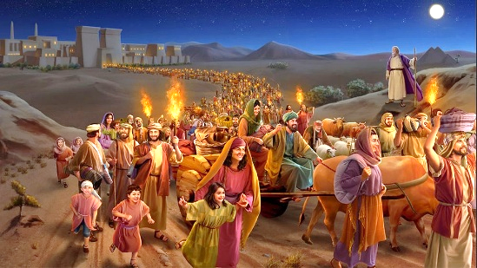
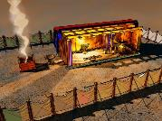
TIPOLOGIEKLASSE
“En hy was daar tot die dood van Herodes, sodat die woord vervul sou word wat die Here gespreek het deur die profeet: Uit Egipte het Ek my Seun geroep’ ” (Mattheus 2:15)
Die tipes in die Ou Testament dui op drie duidelike soorte antitipe in die Nuwe Testament: Christus; die Kerk; en die eindtye.
TIPES EN ANTITIPES
Israel
Die Uittog
Die heiligdom
Christus
Kerk
Eindtye
Christus
Kerk
Eindtye
Christus
Kerk
Eindtye
Hy is na Egipte geneem
Mattheus 2:13-15
Die nuwe Israel
Galasiërs 6:16
Die 144,000
Op[enbaring 7:4
40 Dae in die Woestyn
Mattheus 3:16-4:2
Gedoop en ondersteun deur Christus
1 Korinthiërs 10:1-6
Uittog uit afvallige kerke
Openbaring 18:4
Dit was soos 'n tempel onder ons
Joh. 1:14; 2:21-22
Ons is die tempel van God
1 Korinthiërs 3:16-17
Die Nuwe Jerusalem, ons tempel
Openbaring 21:2-3
TIPE
ANTITIPE

Slide 7

DIE SIMBOLIEK VAN JOSUA

Slide 8


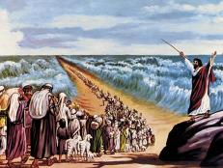
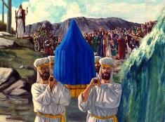
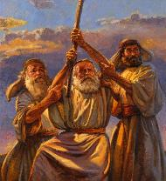
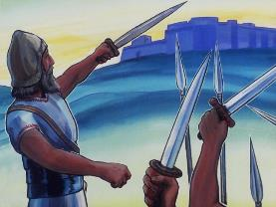
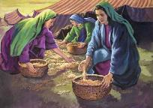
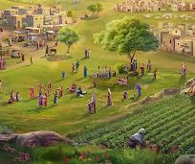
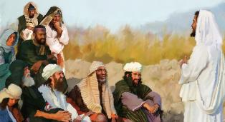
JOSHUA AS 'N TIPE
“‘n Profeet uit jou midde, uit jou broers, soos ek is, sal die HERE jou God vir jou verwek; na Hom moet julle luister.” (Deuteronomium 18:15)
Josua het Moses se profesie oor 'n tweede profeet wat die volk sou lei, gedeeltelik vervul (Deut. 18:15-19).
Soos Moses, het Josua direkte boodskappe van God ontvang; hy het Nagmaal gevier; Hy het die waters oorgesteek; hy het die Engel van die Here gesien; sy uitgestrekte hand het oorwinning gebring; Hy het die mense uitgenooi om getrou te bly na sy dood; Ens.
Terwyl die manna onder Moses begin val het, het dit onder Josua opgehou. Verder het Josua die instruksies oor die verdeling van die land en die toevlugstede wat Moses gegee het, uitgevoer.
Maar die mense het verstaan dat Moses se profesie verder strek as Josua (Johannes 1:21). Dus word beide Moses en Josua tipes van die ware antitipe wat die profesie wat aan Moses gegee is oor "die Profeet" ten volle verwesenlik het: Jesus (Handelinge 3:22-26).

Slide 9


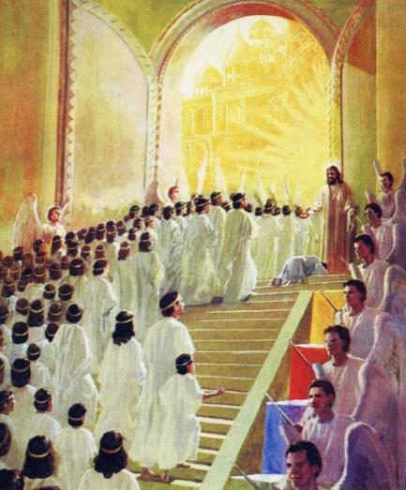
DIE ANTITIPE VAN JOSUA
“So sê die HERE: ‘In die tyd van die welbehae het Ek U verhoor, en in die dag van heil het Ek U gehelp; en Ek behoed U en gee U as ‘n verbond van die volk, om die land weer op te rig, om verwoeste erfenisse te laat beërwe’” (Jesaja 49:8)
Die doel van die oorloë wat deur Josua gelei is, was om die Israeliete in die Beloofde Land te vestig. Jesaja stel die werk van die Messias voor as bestaande uit die toekenning van die "verlate erflatings [aan sy volk]" (Jes. 49:8), met dieselfde terminologie as die boek Josua.
In watter sin word die lewe en werk van Josua (as 'n tipe) weerspieël in die lewe en werk van Jesus (die antitipe)?
Na sy doop in die Jordaan het Jesus teen die magte van die kwaad geveg
Hy het sy werk begin na 40 dae in die woestyn
Hy het die vyand aan die kruis verslaan
Hy gee ons oorwinning oor ons geestelike vyande
Hy gee ons ware rus
Hy ken vir ons 'n onomkoopbare nalatenskap toe

Slide 10

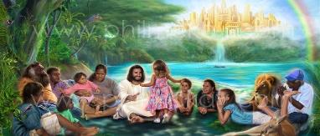
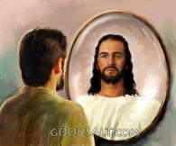
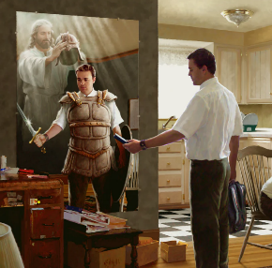

JOSUA AS 'N TIPE KERK
“Want ons worstelstryd is nie teen vlees en bloed nie, maar teen die owerhede, teen die magte, teen die wêreldheersers van die duisternis van hierdie eeu, teen die bose geeste in die lug.” (Efesiërs 6:12)
JOSUA EN DIE KERK
Vandag het ons 'n stryd om te voer, waarin ons gelei word deur ons "Josua", wat ons met die nodige wapenrusting toerus (Ef. 6:10-12).
Verder ken hy reeds 'n erfenis toe, en vul ons met geestelike seëninge (Ef. 1:3, 11).
JOSUA EN DIE EINDTYE
Maar die volledige tipologiese vervulling van Josua sal aan die einde wees, wanneer al die leërs van die kwaad vernietig is, en ons volle besit neem van ons erfenis: 'n land waar ons in selfvertroue kan leef (Openb. 20:7-9; Eseg. 28:26).
Tot daardie tyd kom, laat ons in genade groei soos Josua gedoen het, en God toelaat om ons elke dag 'n bietjie meer soos Hom te maak.

Slide 11

“Die Israel van God, wat na die hemelse Kanaän reis, het 'n Kaptein wat geen menslike onderrig nodig gehad het om Hom voor te berei vir Sy sending as 'n goddelike leier nie; tog is Hy volmaak deur lyding; en "omdat Hy self die versoeking ervaar het, kan Hy diegene wat versoek word, help." Hebreërs 2:10, 18. Ons Verlosser het geen menslike swakheid of onvolmaaktheid getoon nie; maar Hy het gesterf om vir ons toegang tot die Beloofde Land te verkry.”
EGW (Patriarchs and Prophets, p. 480)

